Slide 1
Tecnología de Redes 2634 Introducción a las Comunicaciones 0013
Mg. PABLO ALEJANDRO LENA
plena@unlam.edu.ar
legacena@gmail.com
2017
Notes:
Presentación de PowerPoint Nro. 1

Slide 2
Tecnología de Redes 2634 Introducción a las Comunicaciones 0013 Unidad 1
COMUNICACIONES , CONCEPTOS.
MULTIPLEXACIÓN
ATENUACION Y RUIDO
PROTOCOLOS – MODELO OSI
2017
Notes:
Presentación de PowerPoint Nro. 2

Slide 3
REDES DE COMPUTADORAS DEFINICION
Las redes son sistemas de canales de comunicación que constan de conjunto de elementos denominados "NODOS";que se interconectan de alguna manera.
Las comunicaciones mediante redes permiten establecer contacto cuando se necesita entre determinados procesadores o terminales que utilizan portadoras comunes u otros medios de comunicación.
Como todo sistema computarizado su composición es a base de Software y Hardware.

Slide 4
Comunicaciones en Red Tareas Discretas
Reconocer datos
Dividir los datos en fragmentos manejables.
Agregar información a cada Fragmento de datos para :
Determinar la Ubicación de los Datos
Identificar al receptor

Slide 5
Comunicaciones en Red Tareas Discretas
Agregar Información de :
Sincronización
Comprobación de errores
Poner los datos en la red
Enviarlos

Slide 6
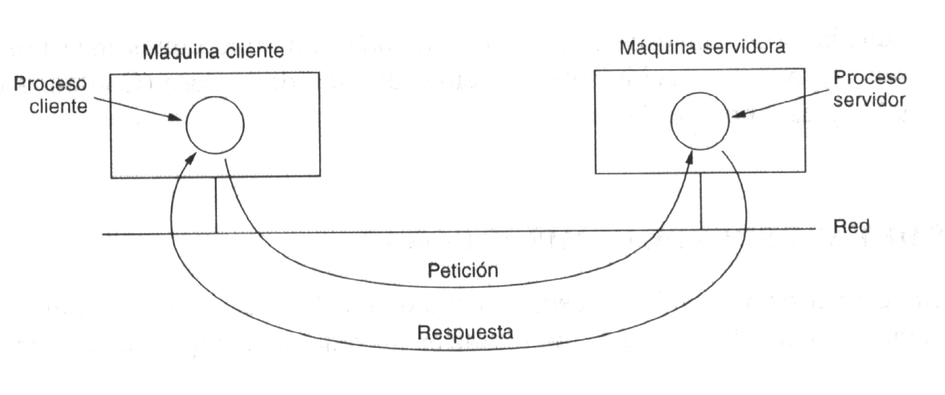
Comunicaciones en Red Arquitectura Cliente - Servidor

Slide 7
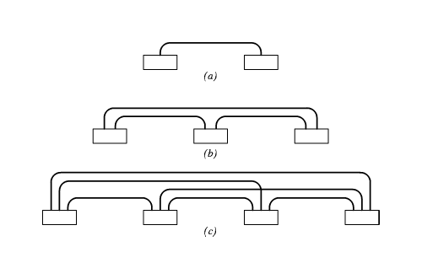
Redes de Computadoras Tipos de Conexión
Conexión Directa (Punto a Punto)

Slide 8
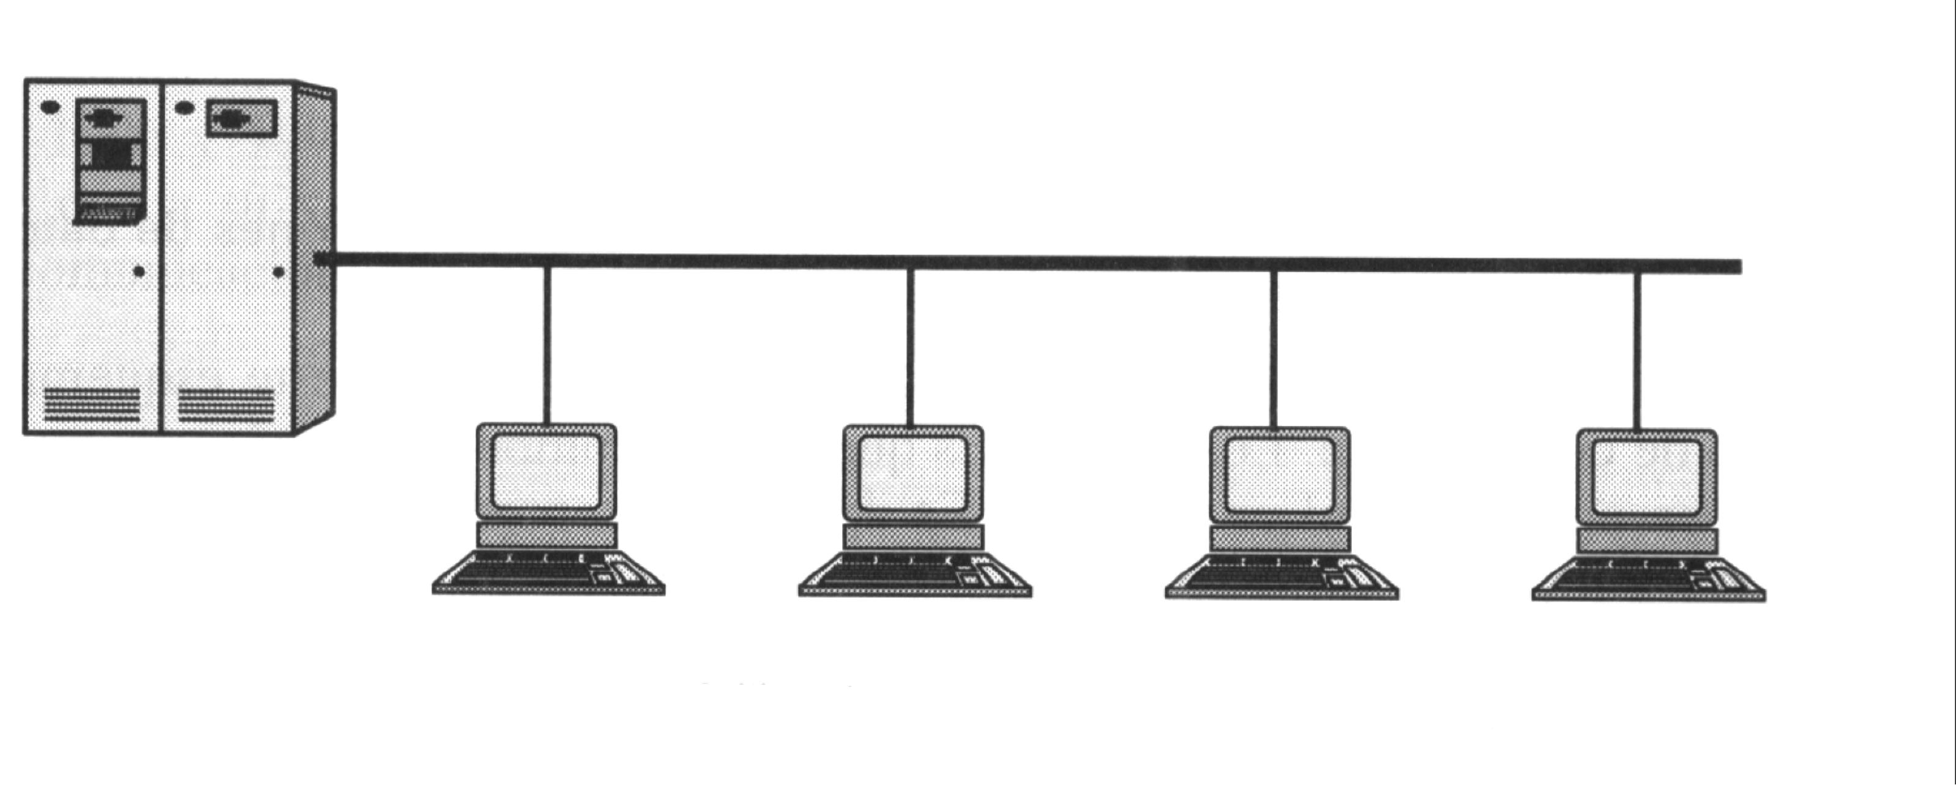
Redes de Computadoras Tipos de Conexión
Conexión Multipunto

Slide 9
Redes de Computadoras Tipos de Conexión
Canales de Comunicación Compartidos
Dieron origen a las Redes de Área Local.
Alternativa a las costosas Conexiones Punto a Punto.
Medio Compartido al cual se conectan muchas computadoras.
Se utilizaron inicialmente para cortas distancias y luego para largas.

Slide 10
Topología o Forma General
Término de origen griego , que se refiere al estudio de las formas y que se emplea en el diseño de las redes de comunicaciones, para referirse a la forma en que están conectados los nodos de red.
Distribución física de una red de telecomunicaciones.

Slide 11
Topología o Forma General Elementos de la Estructura de Red
Nodo (Elemento Activo-Servidor)
Enlace (Troncal – Usuario)
Equipo Terminal

Slide 12
Topología o Forma General Elementos de la Estructura de Red

Slide 13
Backhaul de Comunicaciones
Backhaul (red de retorno): Conexión de baja, media o alta velocidad que conecta a computadoras u otros equipos de telecomunicaciones encargados de hacer circular la información.
Conectan redes de datos, redes de telefonía celular y constituyen una estructura fundamental de las redes de comunicación.
Usado para interconectar redes entre sí utilizando diferentes tipos de tecnologías alambricas o inalámbicas.

Slide 14
Clasificación de Redes Distribución Geográfica
Distancia entre Procesadores
Lugar Geográfico
Ejemplo
0,1 m
Tarjeta de Circuitos
Maquina de Flujo de datos
1 Mts
Sistema
Sever -Host
10 Mts
Cuarto/ambientes
PAN – Personal Área Network
HAN – Home Área Network
LAN – Local Área Network
100 Mts
Edificio
LAN – Local Area Network
1 Km
Campus
LAN – Local Área Network

Slide 15
Clasificación de Redes Distribución Geográfica
Distancia entre Procesadores
Lugar Geográfico
Ejemplo
10 Km
Ciudad
MAN – Metropolitan Área Network
100 Km
País
WAN – Wide Área Network
1.000 Km
Continente
WAN – Wide Área Network
10.000 Km
Tierra
WAN – Wide Área Network
Internet

Slide 16
PAN Personal Area Network
Red de Comunicaciones para Terminales que conectan de usuarios dentro de un área muy limitada. (Piso – Habitación).
Su definición fue resultante de la aplicación de comunicaciones inalámbricas y espectro disperso.
Bluetooth, una tecnología que permite la interconexión de los diferentes dispositivos móviles personales

Slide 17
HAN Home Area Network
Red de Comunicaciones Hogareña para Terminales que conectan de usuarios dentro de un área muy limitada. (Piso – Habitaciónes o ambientes).
Su definición fue resultante de la aplicación de comunicaciones inalámbricas y comunicación de empresas que ofrecen servicios de “Triple Play”.

Slide 18
LAN Local Area Network
Red de Comunicaciones para Computadoras que sirve a la conexión de usuarios dentro de un área geográficamente limitada.
Red de Área Local o Red de Computadoras Personales dentro de un área confinada que se compone de Servidores, Estaciones de Trabajo, Sistemas Operativos de Redes y Un Enlace de Comunicaciones.

Slide 19
INTRANET
LAN o MAN que utiliza las tecnologías de Internet .
Brindan a los usuarios la capacidad de compartir dinámicamente recursos internos de la misma forma que los usuarios de Internet lo hacen.
Puede tener o no los Servicios de Internet.
Una Intranet necesita de:
· TCP/IP
· Un Navegador de Web (Clientes)
· Un servidor de Web (Servidor)

Slide 20
EXTRANET
WAN ↓ Vista desde la Intranet .
Brindan los servicios de Internet.
Una Intranet es separada de la Extranet por :
Un Servidor que las separa como Barrera de Seguridad la Intranet de la Extranet.
Un Servidor que traduce las direcciones de Intranet a la Extranet (IPV-4).
Un Servidor que Entrega los servicios de la Extranet a la Intranet de acuerdo a Políticas de la Organización.

Slide 21
MAN Metropolitan Area Network
Red de Comunicaciones Pública o Privada que cubre un Area Geográfica limitada como una Ciudad, Suburbio o Área Metropolitana.
Pueden ser la consecuencia de la unión de varias LANs utilizando facilidades de comunicaciones ( Gateways, Bridges, Etc).

Slide 22
WAN Wide Area Network
Red de Comunicaciones Pública o Privada que cubre un Area Geográfica Amplia o Extensa como Estados o Países.
Pueden ser la consecuencia de la unión de varias MANs utilizando facilidades de comunicaciones .
Las redes de área amplia típicamente tienen topologías irregulares.

Slide 23
SAN Storage Área Network
Red dedicada al almacenamiento de datos.
Red cuyo propósito primario es la Transferencia de datos entre sistemas computacionales , elementos de almacenamiento y entre elementos de almacenamiento.
Infraestructura de comunicaciónes que provee conexiones físicas, y una capa de administración que organiza las conexiones, elementos de almacenamiento y sistemas computacionales de modo que la transferencia de los datos sea segura y robusta .

Slide 24
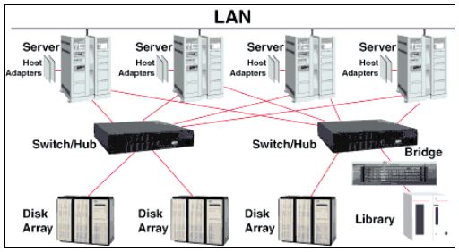
SAN Storage Área Network
Grafico de SAN

Slide 25
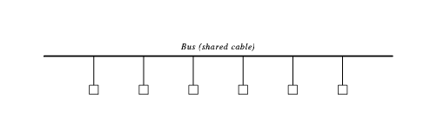
Topología o Red en BUS
Gráfico 6.5

Slide 26
Topología de Canal o Bus Características
Todos los equipos están conectados al Canal ↓ Pasivos
La Responsabilidad de la Administración de la Red recae en cada Nodo a través del protocolo empleado
Cada Nodo envía datos a la red
Cada Nodo rescata datos que deben recibir

Slide 27
Topología de Canal o Bus Características
Son altamente confiables pero pueden tener problemas de Colisión de Mensajes ↓ Cantidad Limitada de máquinas conectadas.
Se pueden agregar/suprimir estaciones
La caída de un nodo no produce la caída de la red.
El corte del canal produce la caída de la Red.

Slide 28
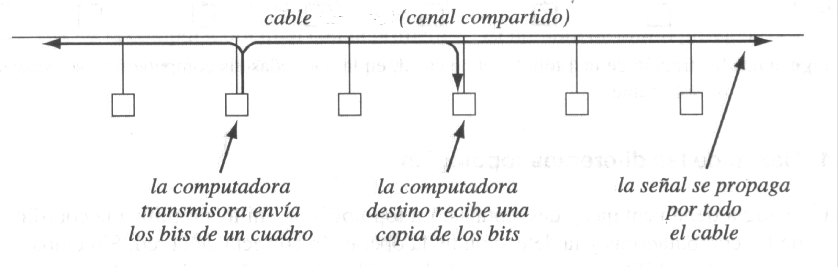
Ejemplos - Ethernet (Bus)
Figura 6.6

Slide 29
Ethernet (Bus)- Características
Las Computadoras Transmiten Paquetes
Mientras una transmite las demás esperan
Sistema distribuido de coordinación (CSMA)
Detección de Portadora de Acceso múltiple
Se transmiten paquetes si no esta en uso el Cable
COLISIONES

Slide 30
Ethernet (Bus)- Características
Solución de las colisiones↓ Sistema distribuido de coordinación y detección de colisiones (CSMA/CD)
Después de una colisión existe un retardo aleatorio menor que a un tiempo D, si vuele a haber colisiones el retardo para los emisores serán menores a 2D

Slide 31
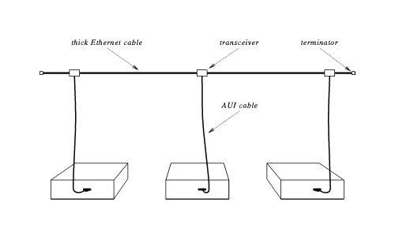
Ethernet Grueso

Slide 32
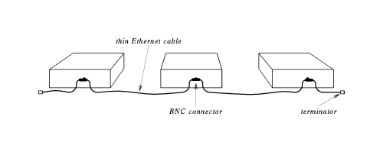
Ethernet Fino

Slide 33
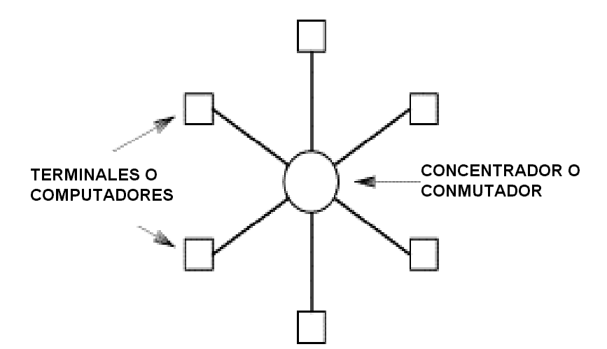
Topología o Red en Estrella

Slide 34
Topología de Estrella Características
Centrales Privadas de Comunicaciones de Datos ( Datos, Voz) (PBX) .
Mucha Distancia↓No es Conveniente
Server/Nodo Central – Elemento Activo.
Server ↓ Controla Flujo de Información

Slide 35
Topología de Estrella Características
Server/ Elemento Activo ↓ influyen directamente en el tamaño de la Red.
Sin el Computador Central/ Elemento Activo ↓ la Red no funciona.
El Server Puede tener otro Computador como Procesador de Comunicaciones Dedicado.(FRONT-END).

Slide 36
Topología de Estrella Desventajas
Server/ Elemento Activo ↓ influyen directamente en el tamaño de la Red y en el Rendimiento.
Elemento Activo ↓ Difusión - Conmutación
Orden de Acceso/Prioridad de uso de Servicios de la Red - Selectivo de acuerdo al Sistema Operativo – Sondeo.

Slide 37
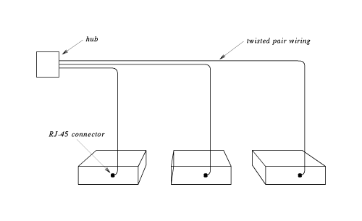
Ethernet Par Trenzado
Elemento Activo
Multipar UTP -STP
Conector RJ-45

Slide 38
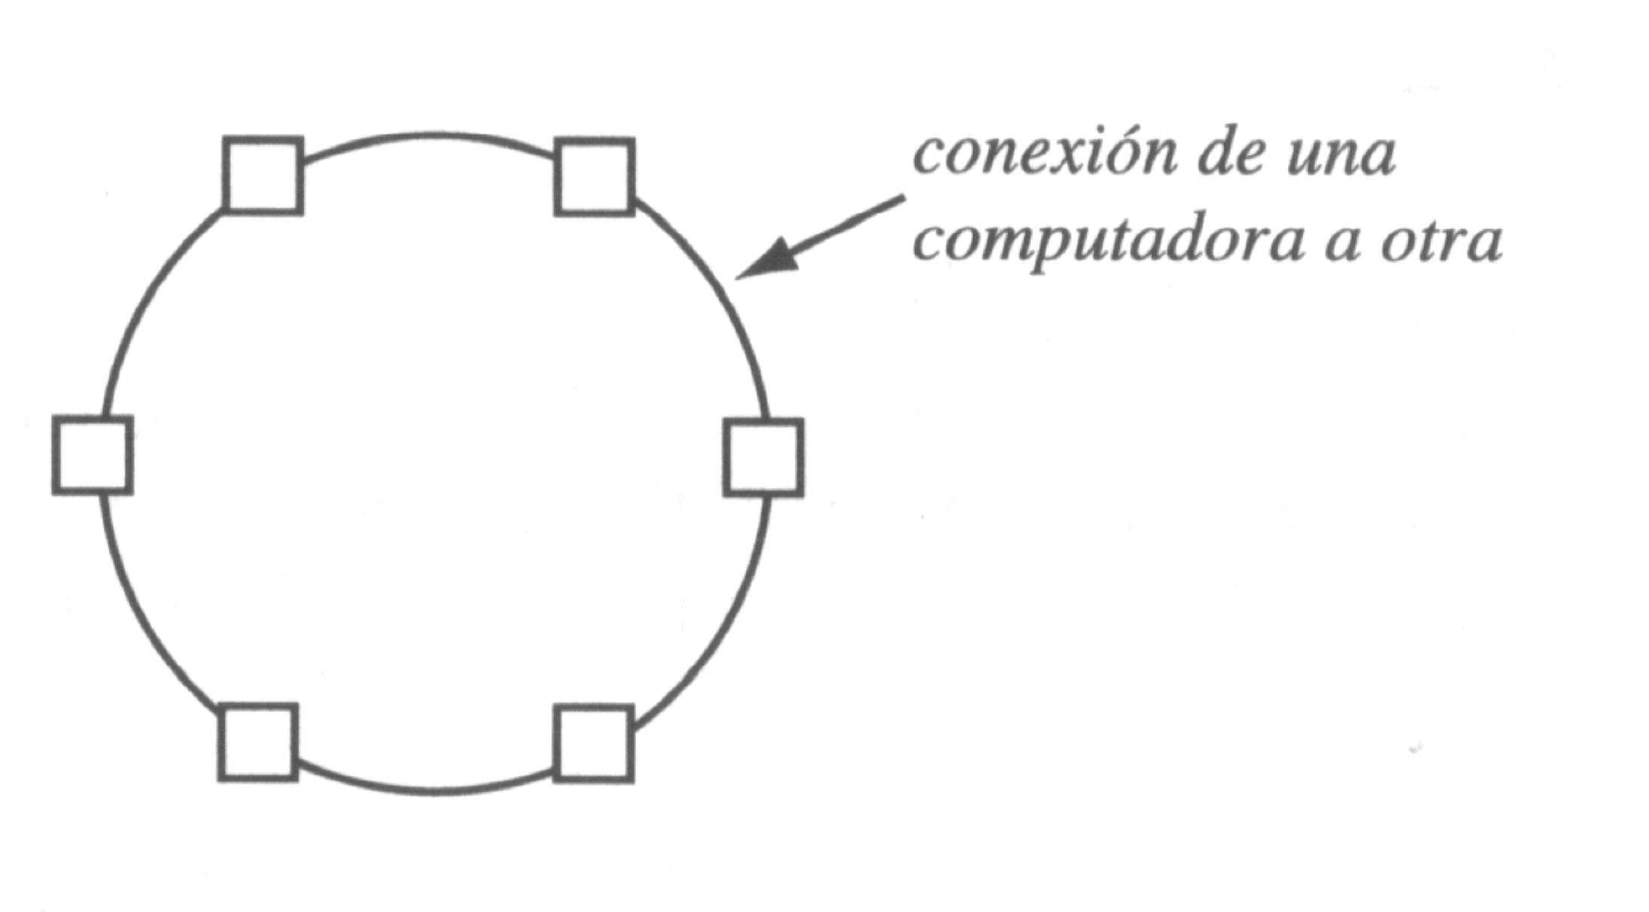
Topología o Red en Anillo
Grafico 6.4

Slide 39
Topología o Red en Anillo Clasificación
Anillo con control centralizado
Anillo con control distribuido

Slide 40
Topología o Red en Anillo Control Distribuido
Cada Nodo está conectado a dos solamente
Con un solo anillo, un nodo se detiene y toda la red deja de funcionar
Con un solo anillo, Los datos tienen un solo sentido de movimiento
Los paquetes salen a la red con la dirección del destinatario

Slide 41
Topología o Red en Anillo Control Centralizado
Nodo de Control que organiza y autoriza el acceso a la red
Dependencia Directa del elemento de Control - Ventaja/Desventaja
El Nodo Central puede determinar si es Centralizado o Distribuido

Slide 42
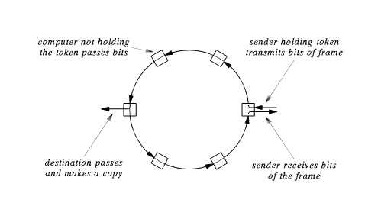
Ejemplos - Token Ring (IBM)
Gráfico 6.7

Slide 43
Token Ring - Características
Opera en un solo medio compartido
El permiso de Acceso se hace a través de un ¨Pase de Ficha¨
El transmisor que tiene la ficha tiene el control completo de la red
Para la solicitud de la ficha envían un mensaje Corto

Slide 44
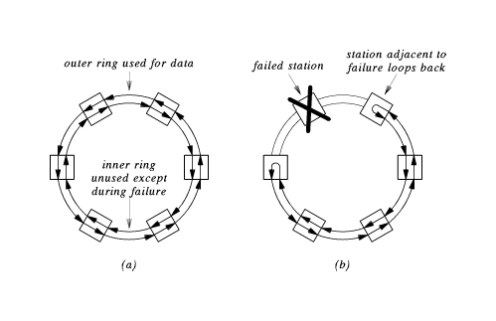
Ejemplos - FDDI (Interconexión de datos distribuidos por fibra)
Figura 6.8

Slide 45
Topología en Malla
Configuración apta para ser usada cuando varios nodos deben cubrir una zona geográfica extensa.
En caso de una interrupción entre nodos , mantener el enlace usando otro camino aumenta disponibilidad.
Baja eficiencia de los enlaces, debido a la existencia de enlaces redundantes.

Slide 46
Topologías híbridas
Se Superan las limitaciones de cada Tipo de Red
Incompatibilidad del medio de Transmisión (Tranceivers)
Limitación en el número de estaciones
Limitación en el alcance de las Redes

Slide 47
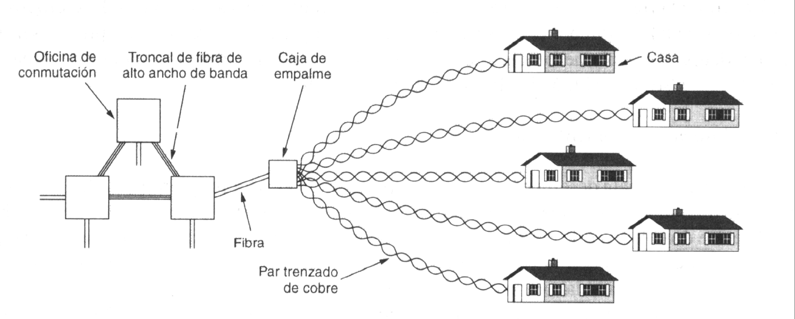
Topología Híbrida - Telefonía

Slide 48
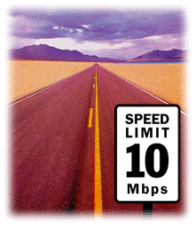
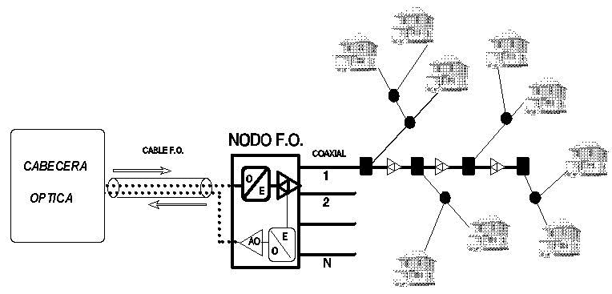
Cablemodem - Topología Híbrida

Slide 49
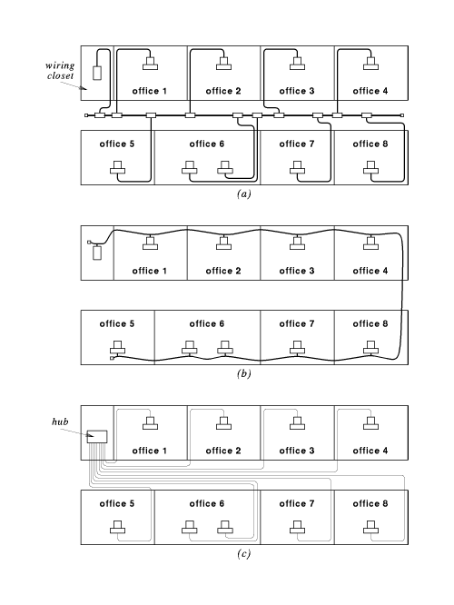
Esquemas de Cableado - Ventajas

Slide 50
50

